Slide 1
HTTP代理服务器的设计与实现
班级：物联1603
姓名：李钦源
指导老师：詹曦

Slide 2
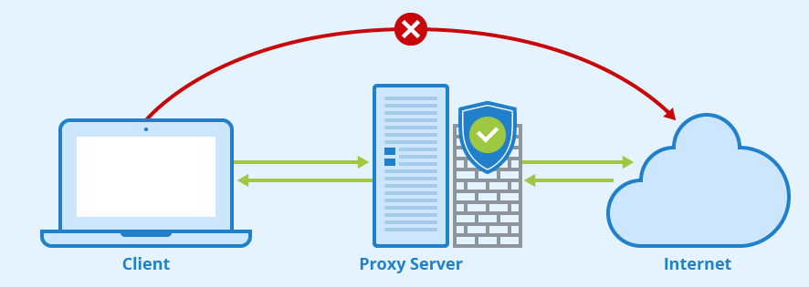
简介
这是一种特殊的网络服务，允许一个网络终端（一般为客户端）通过这个服务与另一个网络终端（一般为服务器）进行非直接的连接。

Slide 3
作用
1.减少IP地址的使用
2.提高网络访问速度
3.突破区域限制
4.作为网络防火墙
5.减轻服务器负荷

Slide 4
相关技术
1.Linux系统
2.C++编程语言
3.Asio网络库

Slide 5
已完成功能
1.基本HTTP请求代理
2.可以建立SSL安全连接代理
3.支持过滤与多级连接
4.支持基本反向代理功能

Slide 6
演示
工具
客户端：使用本地Windows电脑
浏览器：Google Chrome
代理插件：SwitchyOmega
代理服务器：云服务器 系统为CentOS7
连接工具：Git客户端里的一个虚拟控制台工具
代理服务器信息
域名:slayer.top 端口：7777

Slide 7
演示
1.访问自建HTTP服务器站点，地址为http://slayer.top:12345
2.访问百度首页（ https网页），地址为https://www.baidu.com
3.访问Google首页，为展示多级代理功能
4.反向代理功能展示

Slide 8
谢谢观看

